Slide 1

红色名言解读 · 思政课「我来讲」
誓与密码共存亡
一句 47 字的话 · 一个 23 岁的人 · 一片渤海
董健民（1923—1946） 中共中央社会部机要科 · 译电员
小董 · 01
· — · · — · · — · — · · — · — — · — · — —
背景：原稿保留
忠

Slide 2


1946 年 11 月 7 日 · 渤海
一艘由烟台开往大连的船，被国民党军舰截停。
炮弹击中甲板，两岁的孩子头部中了弹片。
她把党的密件紧贴胸口，和丈夫、孩子抱在一起，翻过船舷。
三个人，都没有再上来。
小董 · 02
· — · · — · · — · — · · — · — — · — · — —
据天津日报、今晚报、解放军报
忠

Slide 3

本课方法 · 不按年份讲，按这句话讲
为了千百万人能够得到解放，
为了实现共产主义理想，
宁可牺牲自己的性命，也绝不泄露党的机密，
誓与密码共存亡！
这句话还有四十字。今天分四章读回来——每章只挑一个词，让她的一生来解释它。
章 一
章 二
章 三
章 四
千百万人
实 现
宁可…也绝不
共存亡
1923 — 1939 南下延安
1940 — 1941 机要科
1942 婚誓 · 1946 渤海
1981 — 2025 与今天
小董 · 03
· — · · — · · — · — · · — · — — · — · — —
忠

Slide 4
第一章 · 命中一个词：千百万人
为了千百万人能够得到解放
把这句话数一遍。
47 个字里，没有一个「我」。
前 22 个字里，只有「别人」——
千百万人，和一个理想。
先问一句：
「千百万人」是谁？她见过吗？
下一页，她会遇见的第一个人，是她自己家的大姐。
小董 · 04
· — · · — · · — · — · · — · — — · — · — —
光明日报 2019-04-16 · 共产党员网转载
众

Slide 5
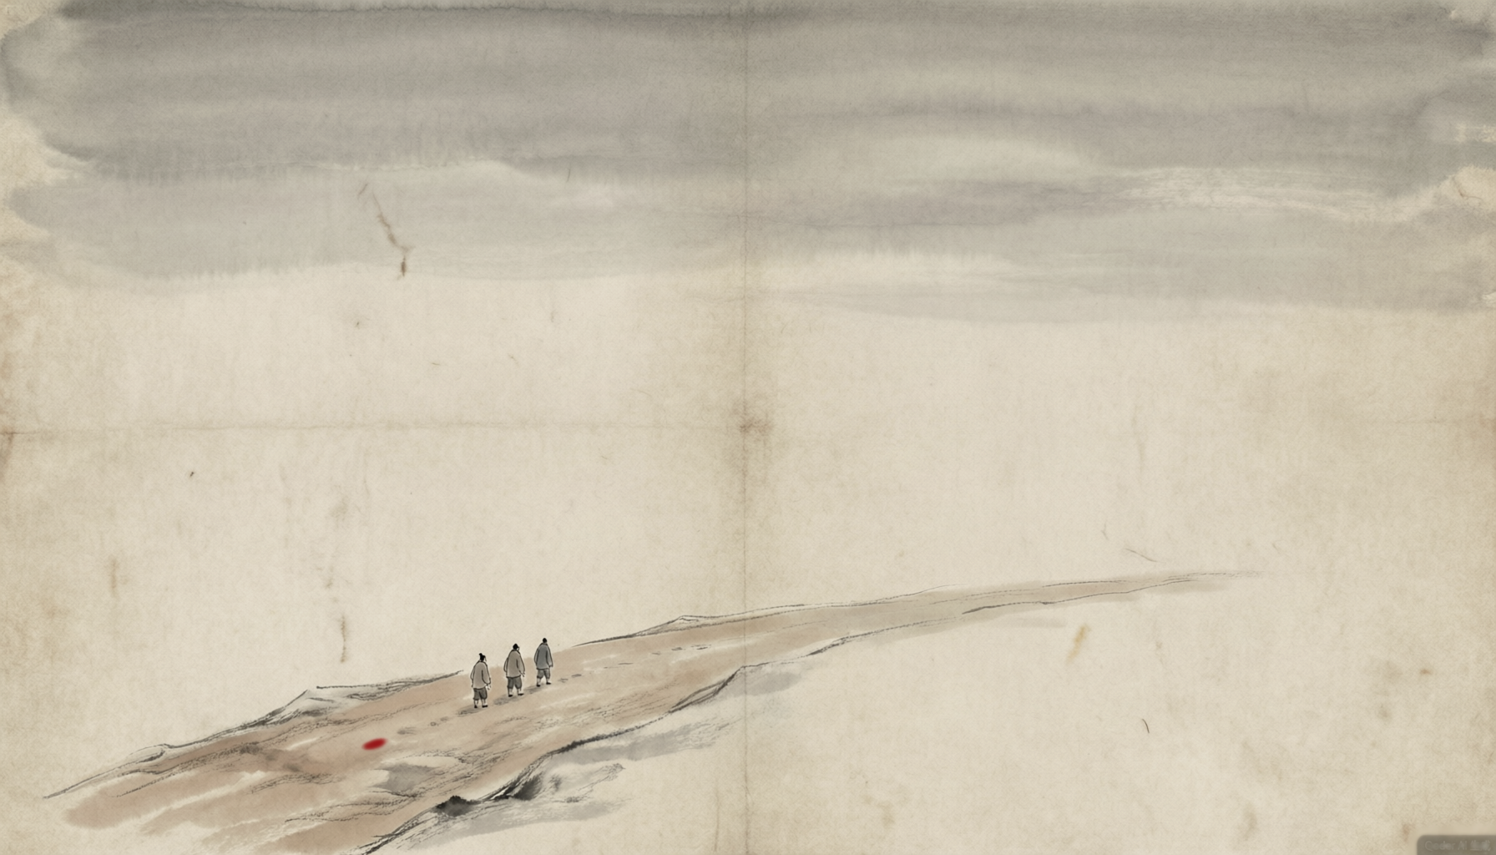
第一章 · 千百万人
出发时三个人，到延安两个
1923 生于河北静海刘祥庄村，贫苦农家，排行第三，家贫辍学
1939 年春
三姐妹扮成村姑离家，渡海南下
天津 → 香港 → 凭祥 → 贵阳 → 西安 → 徒步 800 里
历时约 8 个月，辗转两万里。大姐董清民死在了路上。
1939 年 11 月
到延安，入陕北公学
她说的「千百万人」不是抽象的多数——她家就是这四万万人里的一户。
小董 · 05
· — · · — · · — · — · · — · — — · — · — —
据人民网党史、天津日报、湖南日报
众

Slide 6

第二章 · 命中一个词：实现
理想落到手上，才叫实现
1940 年秋
在延安入党
1941 年
中央社会部机要科 · 译电员 · 18 岁
直接领导：李克农。他给姐妹俩定代号——「大董」「小董」
她一组负责联系重庆方向的秘密电台
周恩来的电报，昼夜不停
社会部职能之四：管理机要部门的工作，保障保密工作的执行
一个辍学的农家姑娘，能坐在那台机器前面——她的理想是一段真实的线路。
小董 · 06
· — · · — · · — · — · · — · — — · — · — —
据人民网党史、天津日报、外交部李克农简历
愿

Slide 7
第二章 · 补证
这句话不是她发明的
1932.7
朱德、王稼祥、彭德怀《七条无线电通信规则》
译 电 格
密电码本必须交忠实可靠的译电员随身保存——「要看同自己的生命一样重要」
0472
1163
0913
2276
1940.12
毛泽东、朱德致电项英
0472
0198
「密码要带在最可靠的同志身上，并预先研究遇危险时如何处置……不留机密文件片纸只字」
1604
0347
1941
毛泽东为中央军委机要处题词
2276
0913
「保守机密，慎之又慎」
生 命
1942 年，她把一句纪律，说成了自己的话。
一问：从 1932 年到 2025 年，这四个文本共同在做的一件事是什么？
小董 · 07
· — · · — · · — · — · · — · — — · — · — —
《中国共产党保密工作史》第八章 · 吉林省国家保密局
愿

Slide 8
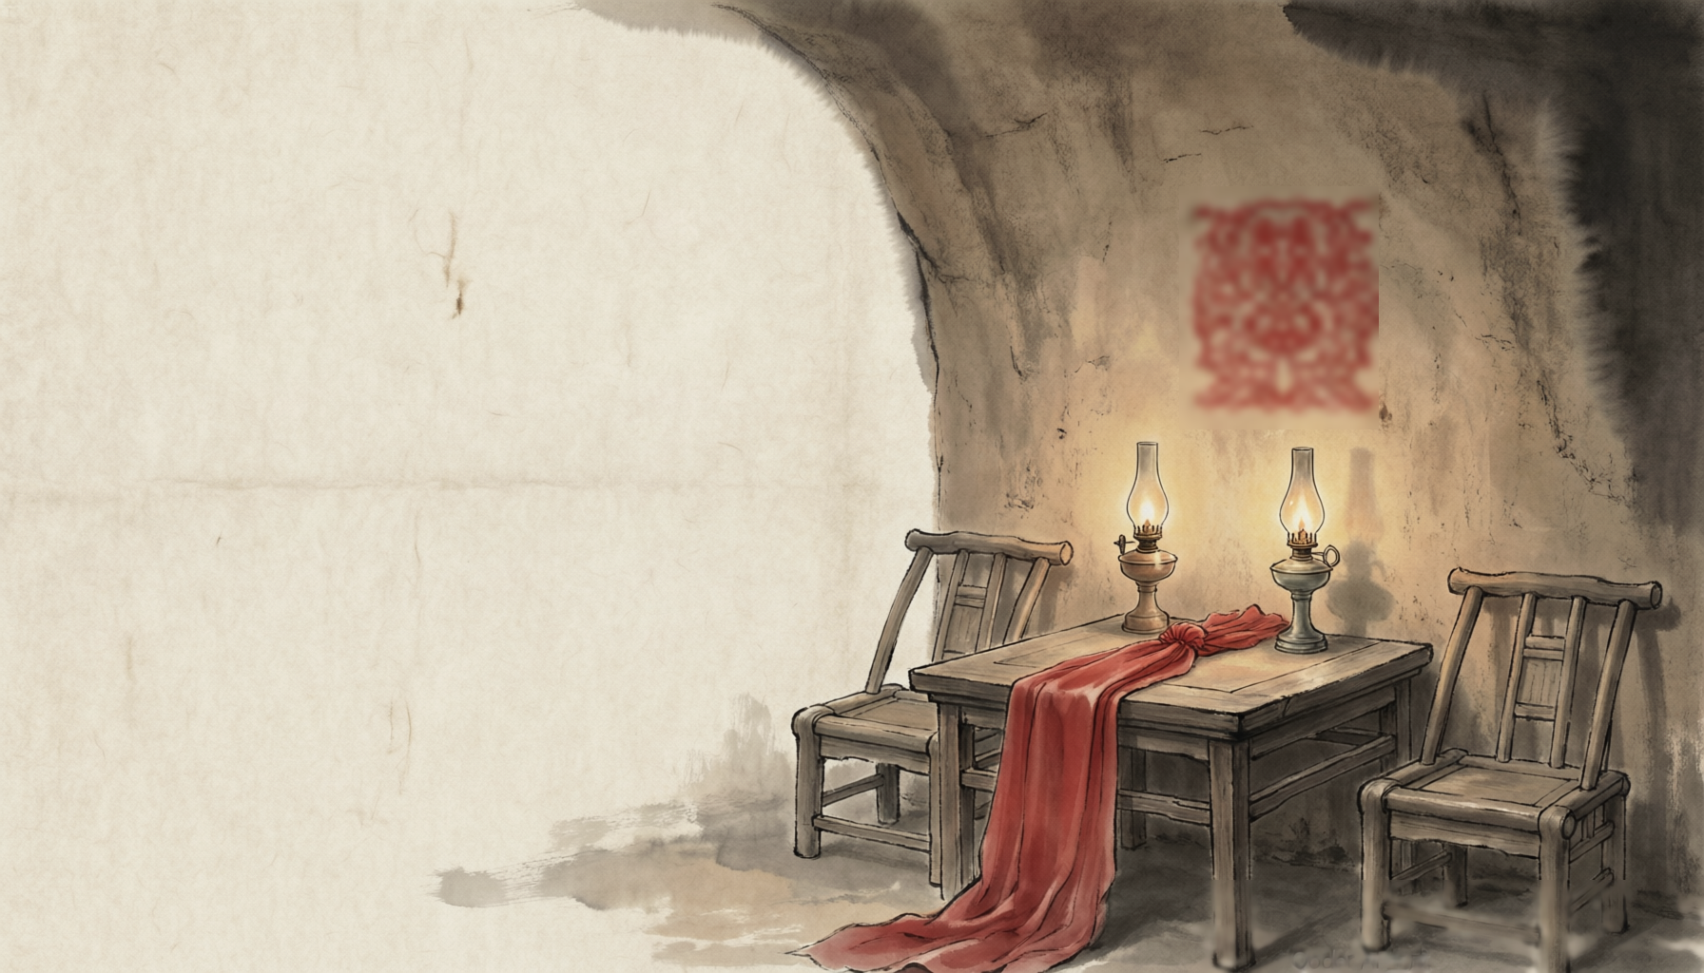
第三章 · 命中一个词：宁可…也绝不
全句第二十三字，「自己」第一次出现。
它后面紧跟的词，是「性命」。
而说出这句话的那天，是她的婚礼。
1942 年底 · 延安枣园一间窑洞
证婚人：李克农
新郎钟琪，同科译电员，比她大两岁，牺牲时 25 岁
1943 年，儿子明明出生
别人结婚许的是长久，他们结婚许的是共存亡。
—— 董健民、钟琪 · 1942 年延安枣园结婚誓词
小董 · 08
· — · · — · · — · — · · — · — — · — · — —
据人民网党史、光明日报、天津日报
誓

Slide 9
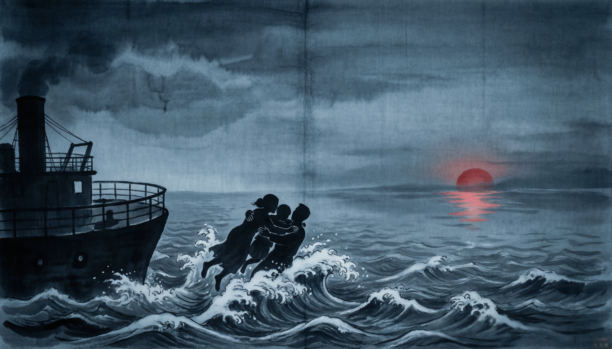
1946 年 10 月 党中央决定在大连建立秘密电台，李克农指派二人携密电码由山东乘船走海路
因叛徒告密，军舰截停，炮弹中船
敌舰叫嚣：「延安来的共产党，速速交出秘密文件」
他们把密件紧贴胸前，喊：「宁死不当俘虏，同志们跳海！」
一家三口相拥跃入渤海 · 她 23 岁，他 25 岁
—— 秘密文件，一页没有落到敌人手里。
小董 · 09
· — · · — · · — · — · · — · — — · — · — —
据天津日报、今晚报、解放军报
誓

Slide 10
第三章 · 尾声
1
全船只有一名交通员活着回来
他抱着木箱在海里漂流，直到敌人解除封锁，
被路过的苏联商船救起——消息才传回延安。
1947 年初，李克农、罗青长等在社会部为他们开了追悼会。
今天我们能站在这里讲她，是因为当年有个人把话带了回来。
小董 · 10
· — · · — · · — · — · · — · — — · — · — —
据天津日报、《文学报》（作家网转载）
誓

Slide 11

第四章 · 命中一个词：共存亡
1981 年 7 月
牺牲 35 年后，凭罗青长等老同志证明，民政部批准为革命烈士
1983 年 6 月 20 日
中央调查部在北京万安公墓举行遗像安放仪式
没有一件遗物。骨灰盒里，只放了一份悼词。
家乡刘祥庄村立的是衣冠冢。
2025 年 12 月 村口 2880 ㎡ 纪念展厅落成，序厅铜像后墙刻着这七个字。
她的遗物是零，敌人的收获也是零。
小董 · 11
· — · · — · · — · — · · — · — — · — · — —
据天津日报（引王珺 1983 讲话）、中国新闻网、北方网
存

Slide 12
第四章 · 今天
敌人不再登船，他发一份兼职
国家安全部微信公众号 · 2025 年 11 月 4 日披露
研究生金某 · 实习期
受境外人员 A 勾联
以「兼职写材料 · 获取高额报酬」为诱饵
向其索要涉密资料，并签署「保密协议」
金某渐失警惕，后主动停止违法行为
国安机关认定其未造成危害
真实场景照片位
（待替换：静海展厅实拍 / 4·15 国家安全教育日现场）
《保守国家秘密法》2024.5.1 施行 · 第 9 条 保密教育纳入国民教育体系
《密码法》2020.1.1 施行 · 核心 / 普通 / 商用密码
每年 4 月 15 日 全民国家安全教育日
这个展厅，已是静海区的固定教学点。
1946 年，敌人要开船、截停、炮击，才拿得到那本密码；
今天，一份兼职、一笔报酬、一句「签个保密协议」就够了。
小董 · 12
· — · · — · · — · — · · — · — — · — · — —
国家安全部 2025-11-04 · 国家保密局法律全文
存

Slide 13
整句读回来
为了千百万人能够得到解放，
为了实现共产主义理想，
宁可牺牲自己的性命，也绝不泄露党的机密，
誓与密码共存亡！
—— 董健民、钟琪 · 1942 年延安枣园结婚誓词
1946 年，她把这句话交给了海；今天，我们把这句话交给自己。
一问：在那艘船上，「把密码交出去」这个选项，是哪一年被关掉的？
谨以此致敬所有隐姓埋名的忠诚卫士
小董 · 13
· — · · — · · — · — · · — · — — · — · — —
董健民（1923—1946）· 中共中央社会部机要科
亡

